Slide 1

Java – Overview Frontend e Backend
CEDES/SP – CN Desenvolvimento de TI, SP

Slide 2
Aula 1 – Objetivos e Conceitos

Slide 3
Objetivo
Abordar tecnologias e conhecimentos do mundo Java presentes na CEDESSP de modo a fornecer uma visão geral para que o profissional identifique qual sua trilha adequada (FRONT-END, BACK-END).
O Objetivo não é aprofundar cada tecnologia mas uma abordagem mais prática de seus usos
Ao final do curso o aluno conseguirá executar uma pequena aplicação web em sua máquina local.

Slide 4
Conteúdo Programático
Padrao JEE e MVC
Maven – Automação de Build
Apache Tomcat
Jboss – Servidor de Aplicação
Annotations
Testes – JUnit e Selenium (Framework Caixa)
Swing – Aplicações Desktop
JavaFX – Sucessor do Swing

Slide 5
Padrao JEE
O Java EE (Java Enterprise Edition) consiste de uma série de especificações bem detalhadas, dando uma receita de como deve ser implementado um software que faz cada um desses serviços de infraestrutura.
O grupo responsável por gerir as especificações usa o site do Java Community Process: http://www.jcp.org/
https://www.caelum.com.br/apostila-java-web/o-que-e-java-ee/#como-o-java-ee-pode-te-ajudar-a-enfrentar-problemas

Slide 6
Tecnologias do JEE
Enterprise Java Beans (EJB):
Java Remote Method Invocation (RMI e RMI-IIOP):
Java Naming and Directory Interface (JNDI):
Java Database Connectivity (JDBC): API
Java Persistence API (JPA)
Java Transaction API (JTA) e Java Transaction Service (JTS):
Java Messaging Service (JMS)
Servlets Java
Java Server Pages (JSP)
Java Interface Definition Language (IDL)
JavaMail e JavaBeans Activation Framework (JAF)
JEE Connector Architeture (JCA)
Java API for XML Parsing (JAXP)
Java Authentication and Authorization Service (JAAS)
Livro: Dominando Enterprise Java Beans – Ed. Roman – Scott W. Ambler e Tyler Jewell

Slide 7
Conceito de API (Application Programming Interface)
API é um conjunto de rotinas e padrões de programação para acesso a um aplicativo, ou plataforma, baseado na Web.
Para programar usando o conceito de API, é necessário a aplicação do desenvolvimento orientado a serviço, utilizando algum tipo de protocolo (REST, SOAP, ETC).
Esses serviços podem ser rotinas a serem utilizados internamente por outros sistemas da mesma empresa, ou de empresas diferentes.
https://canaltech.com.br/software/o-que-e-api/

Slide 8
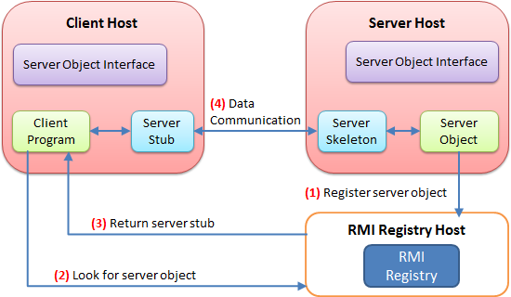
Exemplos de API - RMI
Imagem retirada de: https://github.com/harry1357931/Remote_Method_Invocation-RMI

Slide 9
Conceito MVC
View (Camada Visão): É o conjuntos de arquivos de desenvolvimento que representam a iteração com o usuário. O foco é a exibição dos dados, seja por meio de um Browser ou Aplicação Desktop.
Controller (Camada de Controle): é responsável por receber todas as requisições do usuário e direcionar as informações(requisição) para seu devido tratamento e, conseqüentemente, resposta.
Model (Camada Modelo): essa parte da aplicação tem o objetivo de tratar das regras de manipulação de dados (Regras de Negócio), validação e persistência (Arquivamento de informações, seja por meio de Banco de Dados, Arquivos, etc).
https://tableless.com.br/mvc-afinal-e-o-que/

Slide 10
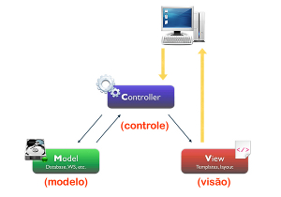
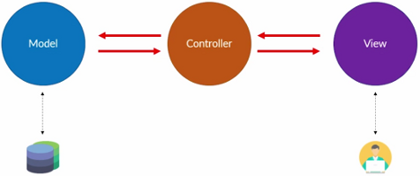
Conceito MVC – Representação Gráfica
http://www.webartz.com.br/especiais/tecnologia-da-informacao/codeigniter-e-mvc-parte-01-mvc-conceito-e-funcionamento/
https://www.devmedia.com.br/guia/asp-net-mvc/38190

Slide 11
Conceito BACK-END e FRONT-END
FRONT-END: são as interfaces gráficas que permitem ao usuário interagir com programas.
BACK-END: São as rotinas de programação responsáveis pelo processamento das informações (Regras de Negócio) requisitadas, normalmente, pelos usuários através do FRONT-END.

Slide 12
Conceitos - DEPLOY
Deploy – É a disponibilização de uma aplicação em um determinado ambiente corporativa (“Desenvolvimento”, “Testes e Qualidade”, “Homologação” e “Produção”).
No mundo JAVA o processo de deploy pode ser caracterizados de diversas formas:
O BACK-END normalmente se caracteriza na disponibilização de um arquivo compactado (JAR, WAR, EAR) em um servidor (de aplicação ou web).
Os arquivos de FRONT-END podem ser empacotados junto com o BACK-END (jboss) ou separadamente em um servidor web (Apache ou JBOSS EWS)

Slide 13
Exercícios

